Slide 1
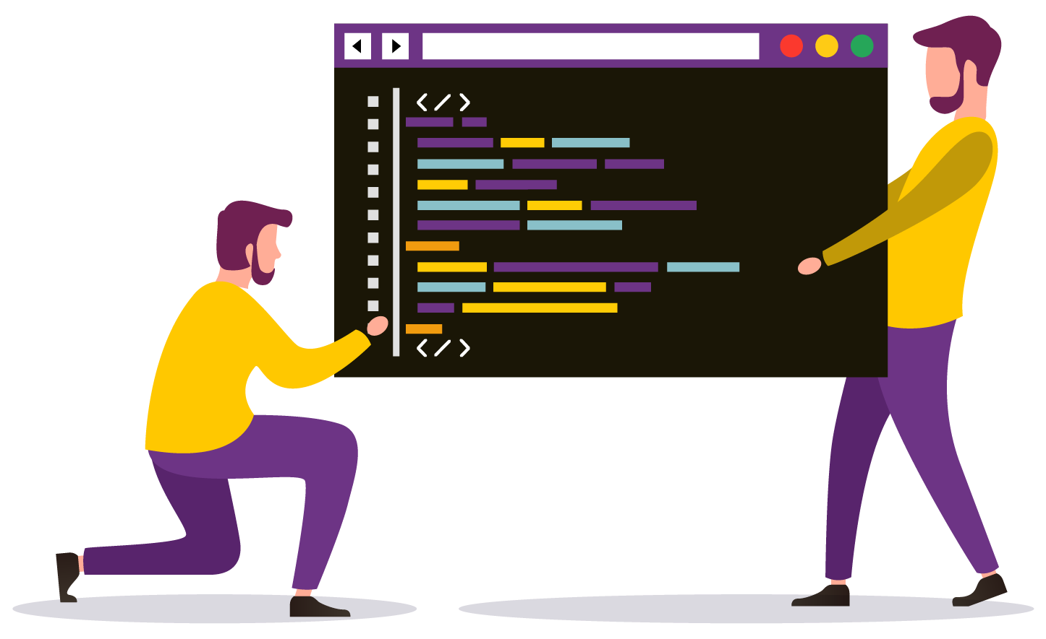

ASP.Net Core Web API 起步
全栈工程师系列
盘承军 panchj@msn.com
Notes:
这个部分不是从零开始的，而是针对已经学习过 asp.net core ，并且有一定基础的学员的。

Slide 2
前言
数据 + 算法 + 数据表现
1
软件工程师：专门写代码的人员。
2
平面设计师：为软件界面美容的人员。
以一种程序设计语言为主深入学习；
以你感兴趣的自主设计的软件为主线；
数据 + 算法 + 数据表现；
搞清楚前端、后端、中端的意思；
英语对于编程有帮助；
避免学习的过度碎片化。
3
测试工程师：为软件提供质量保障的人员。
4
运维工程师：保证软件正常运行和使用的人员。
你的学习是为了掌握职业技能，获得职场职位

Slide 3
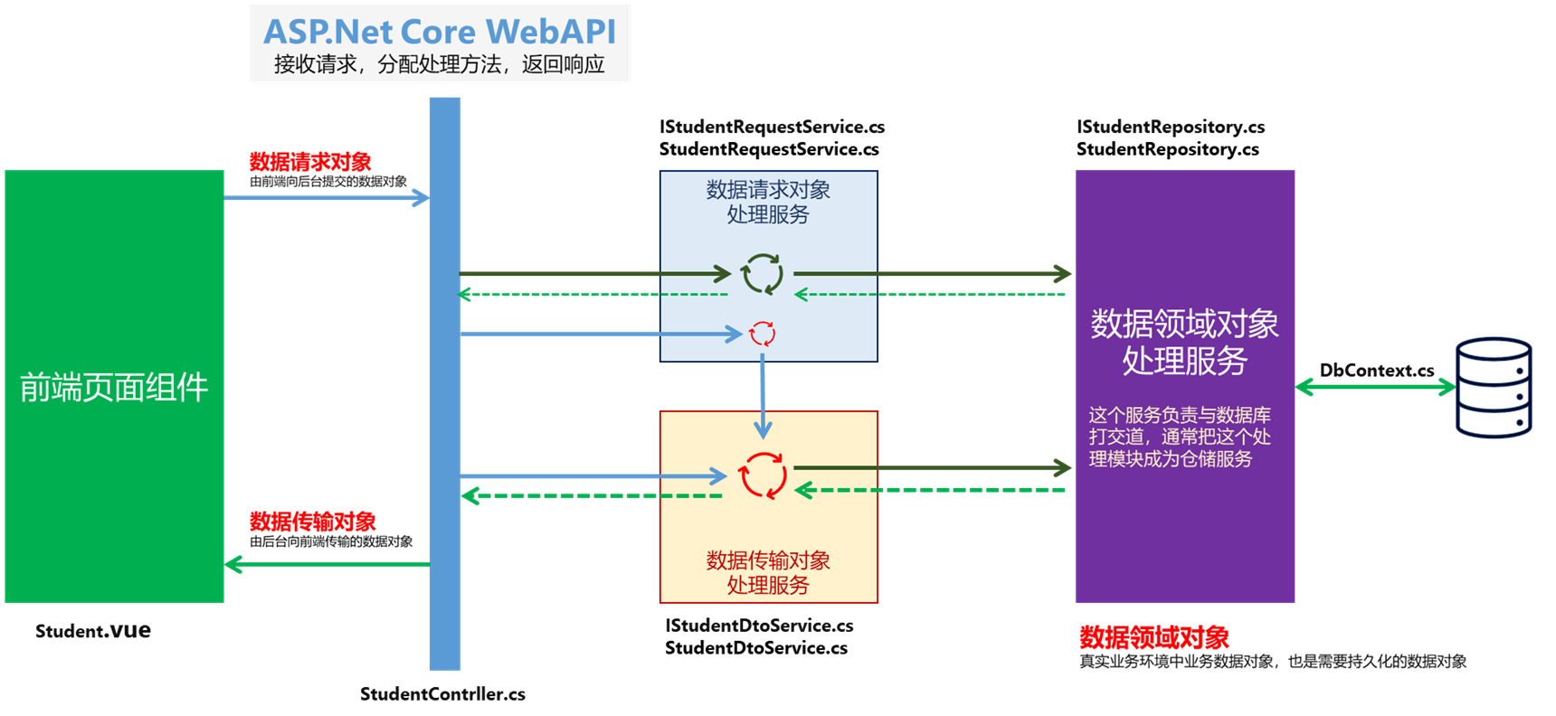
课程内容
数据：基于应用场景规约系统软件数据开发设计种类；
算法：APS.Net Core Web API 系统设计中最基本的数据处理的要点和设计思路；
检查：Swagger 与 Open API 文档化；
协作：开发任务分解与前后端协同开发的常规做法。

Slide 4
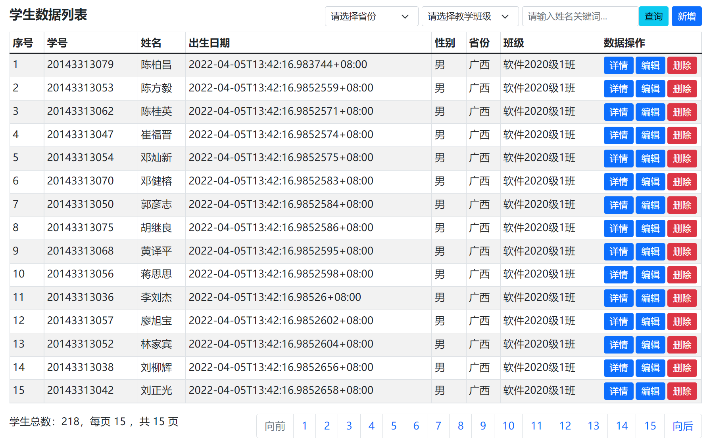
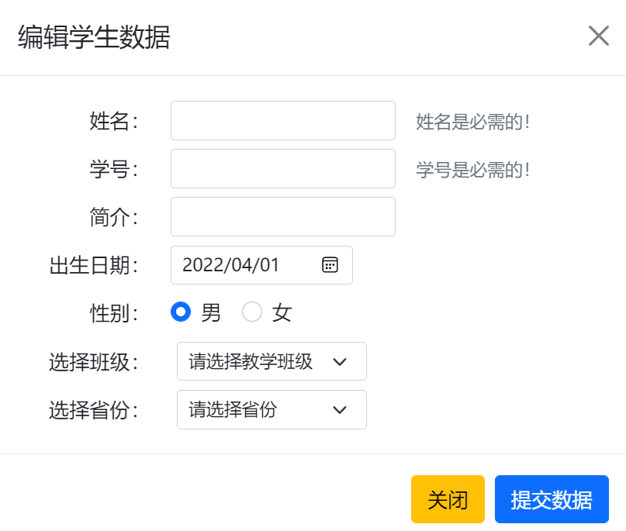
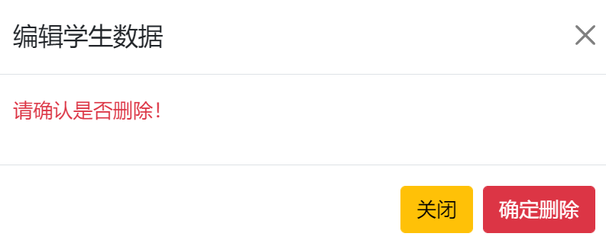
1. 应用场景简要说明（原型概念）

Slide 5

2. 数据：基于应用场景规约系统软件数据开发设计种类
ASP.Net Core WebAPI
接收请求数据，分配处理方法，返回响应数据
数据请求对象
由前端向后台提交的数据对象
数据领域对象
真实业务环境中业务数据对象，也是需要持久化的数据对象
数据传输对象
由后台向前端传输的数据对象

Slide 6
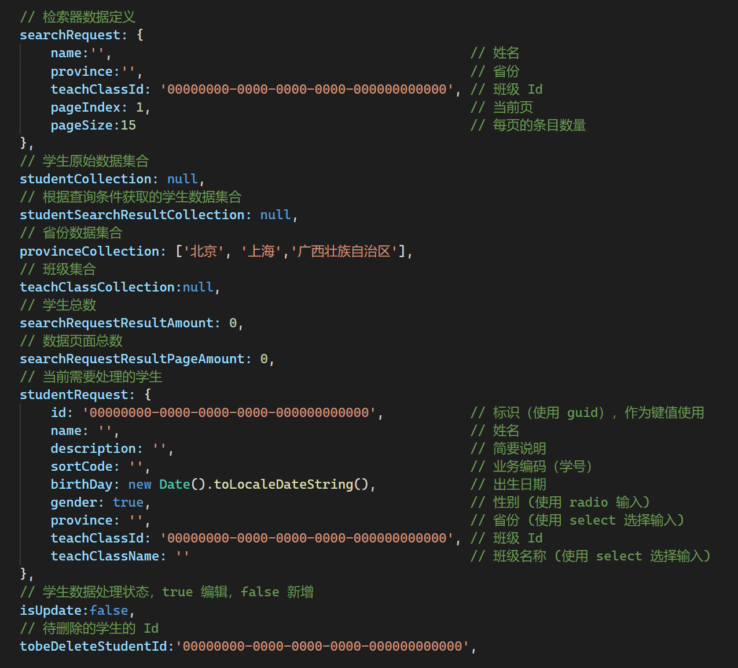
2.1 前端数据定义和数据请求处理方法
数据传输对象
由后台向前端传输的数据对象
数据请求对象
由前端向后台提交的数据对象

Slide 7
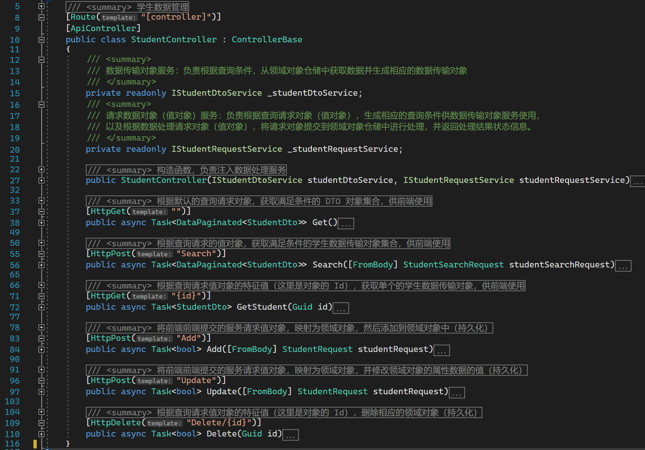
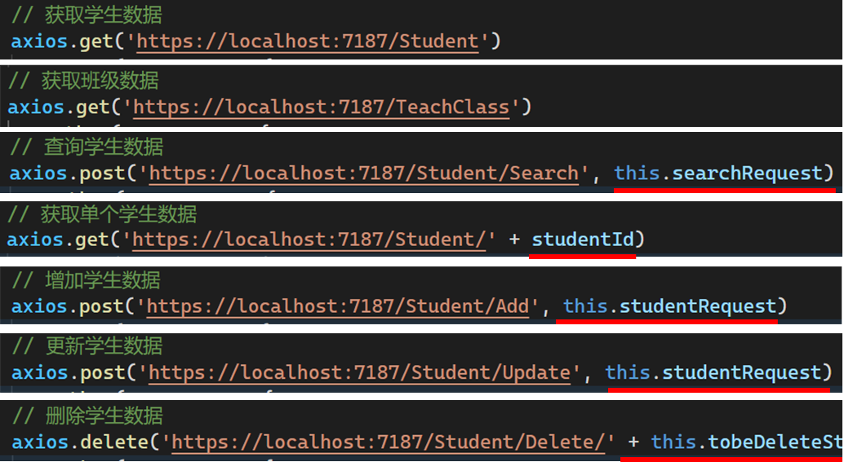
2.2. 后台 Web API 控制器

Slide 8
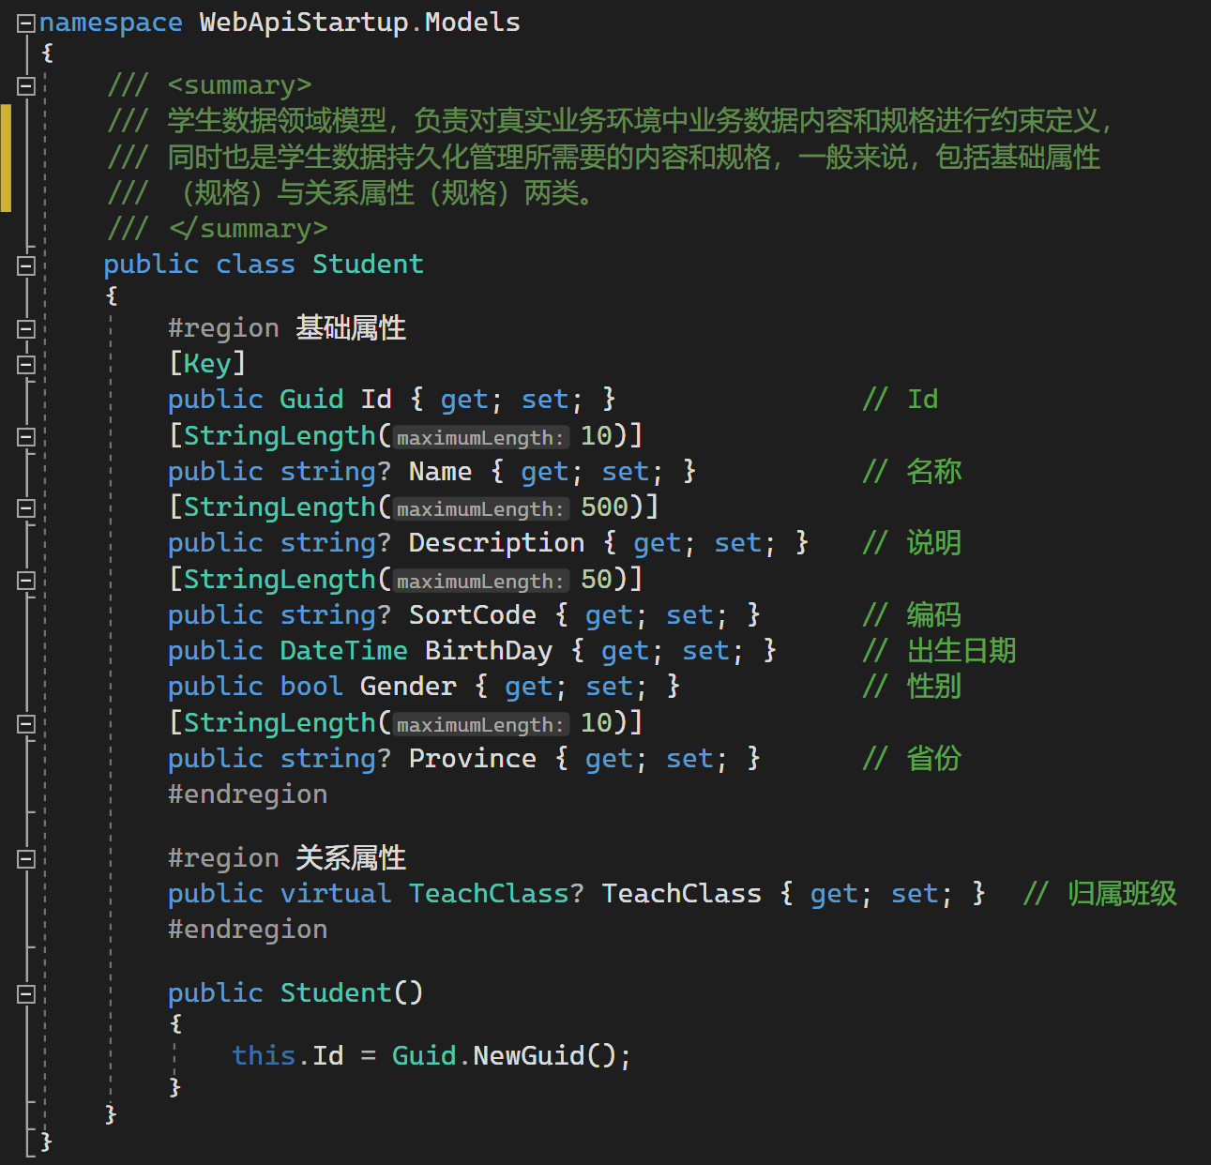
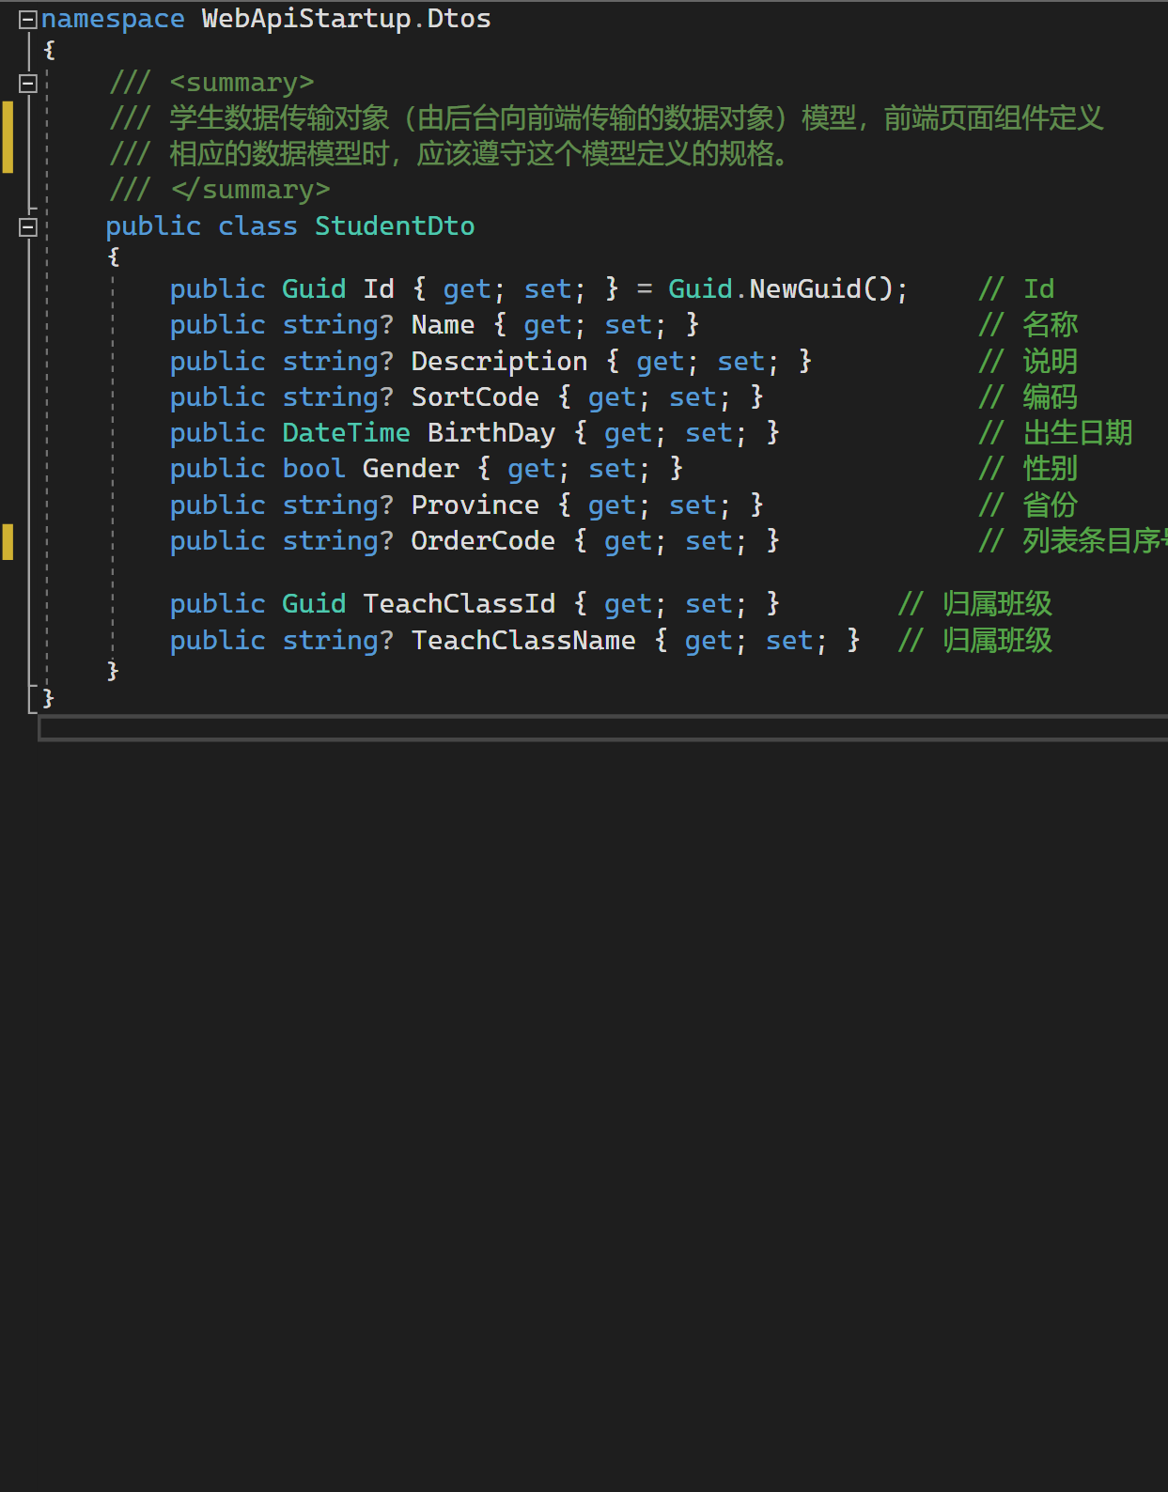
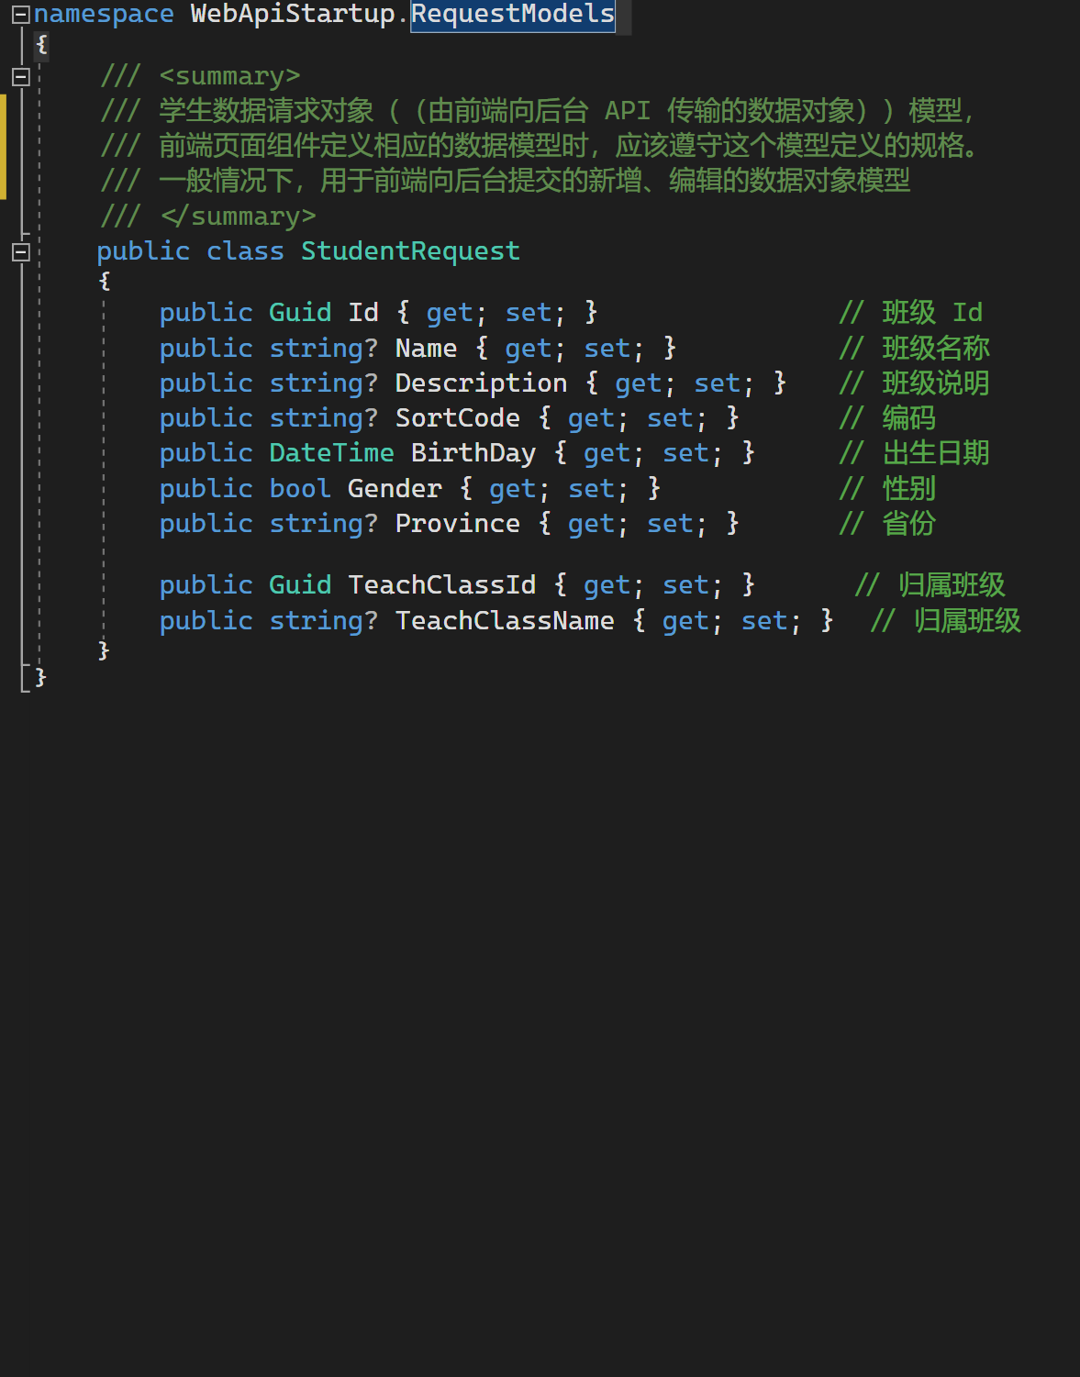
2.3. 如何构建在后台系统中构建设计数据模型：对象 类 模型
抽象
一批类
学生数据
数据领域对象模型
真实业务环境中业务数据对象，也是需要持久化的数据对象
数据传输对象模型
由后台向前端传输的数据对象
数据请求对象模型
由前端向后台提交的数据对象

Slide 9
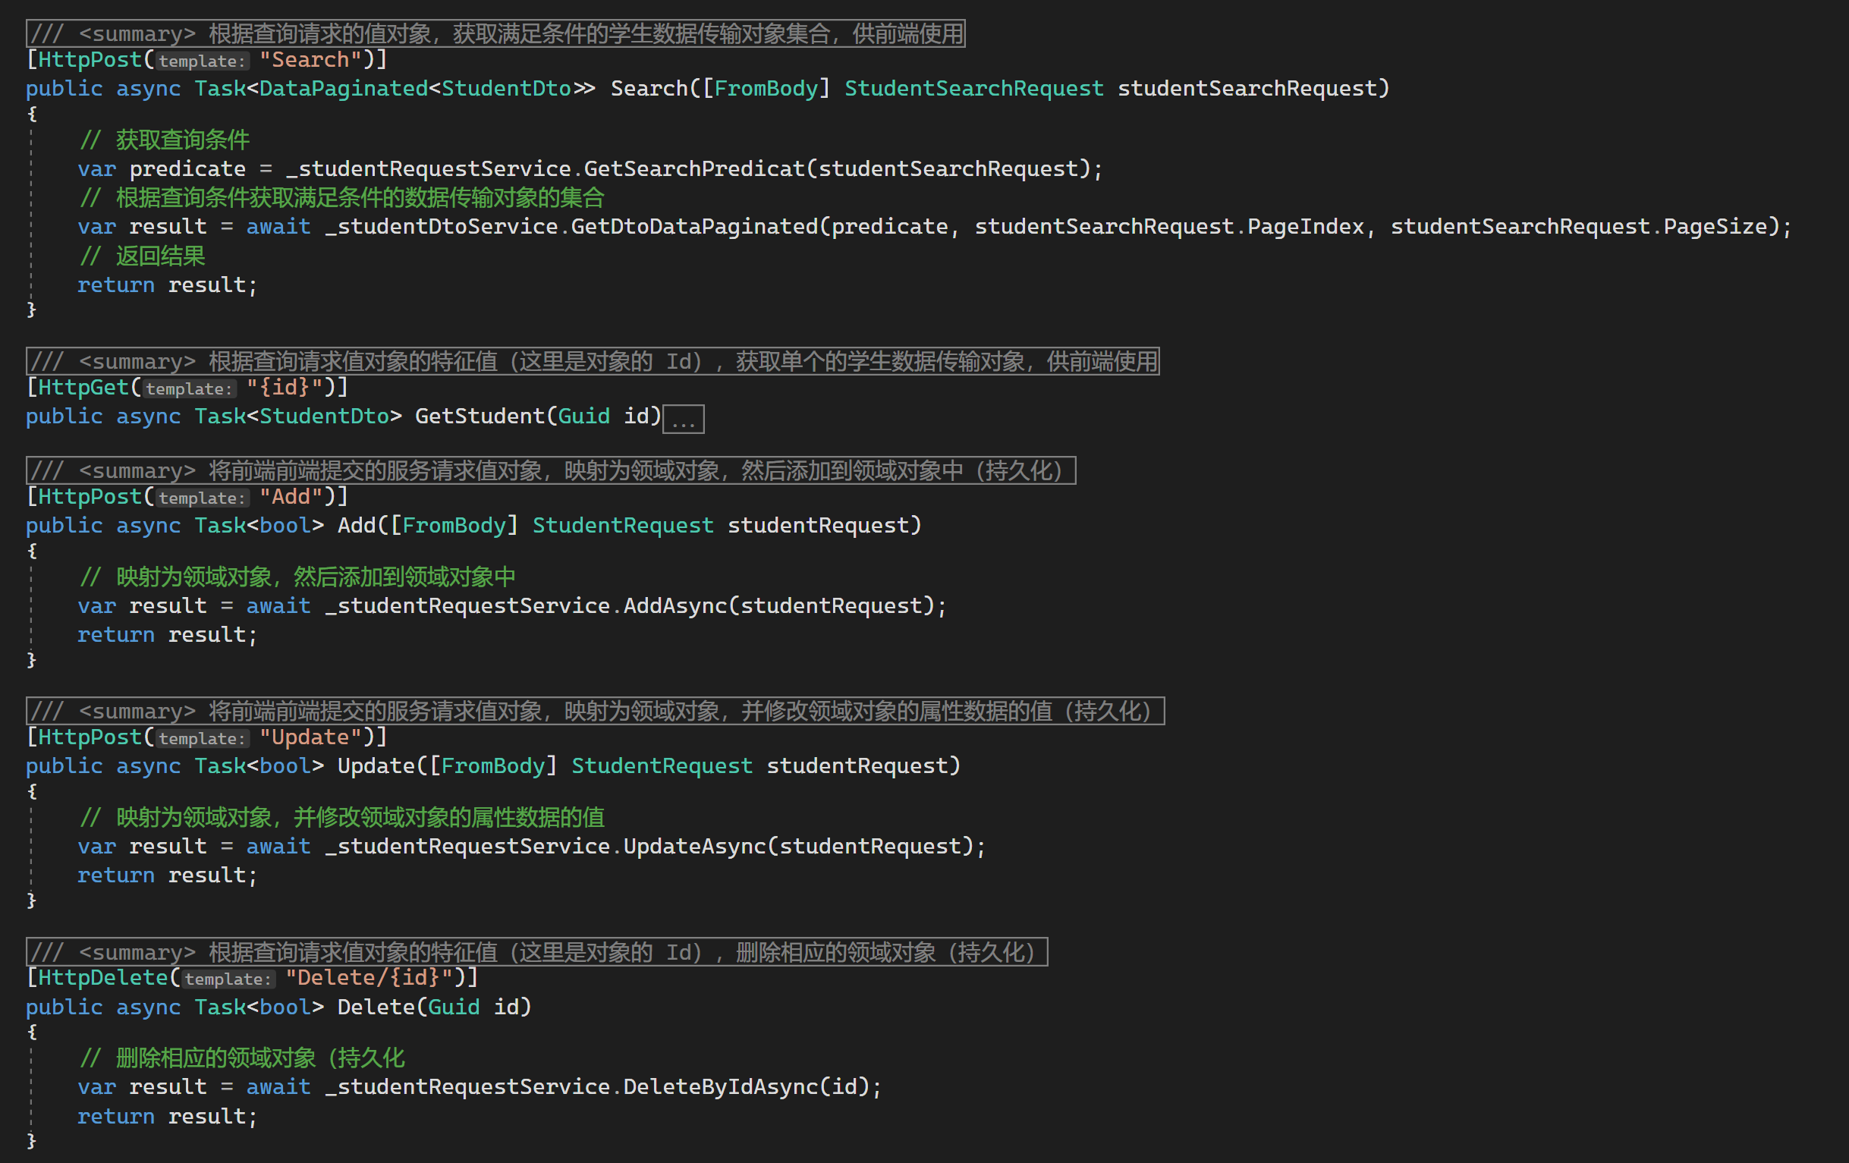
2.4. Web API 控制器：接收请求数据，分配处理方法，返回响应数据
Id 这样的参数也理解为数据请求对象，只不过这对象很简单，不要建模而已。

Slide 10
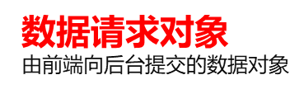

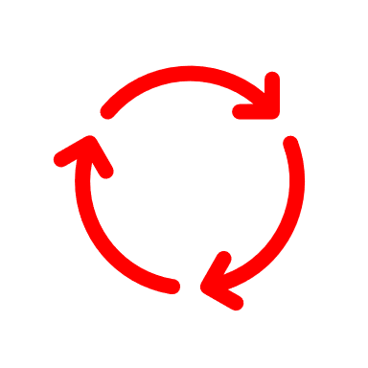

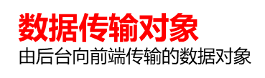
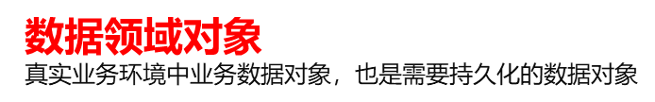
3. 算法：APS.Net Core Web API 系统设计中基本的数据处理的要点和设计思路
ASP.Net Core WebAPI
接收请求，分配处理方法，返回响应
IStudentRequestService.cs
StudentRequestService.cs
IStudentRepository.cs
StudentRepository.cs
前端页面组件
数据请求对象
处理服务
数据领域对象处理服务
这个服务负责与数据库打交道，通常把这个处理模块成为仓储服务
DbContext.cs
数据传输对象
处理服务
Student.vue
IStudentDtoService.cs
StudentDtoService.cs
StudentContrller.cs

Slide 11
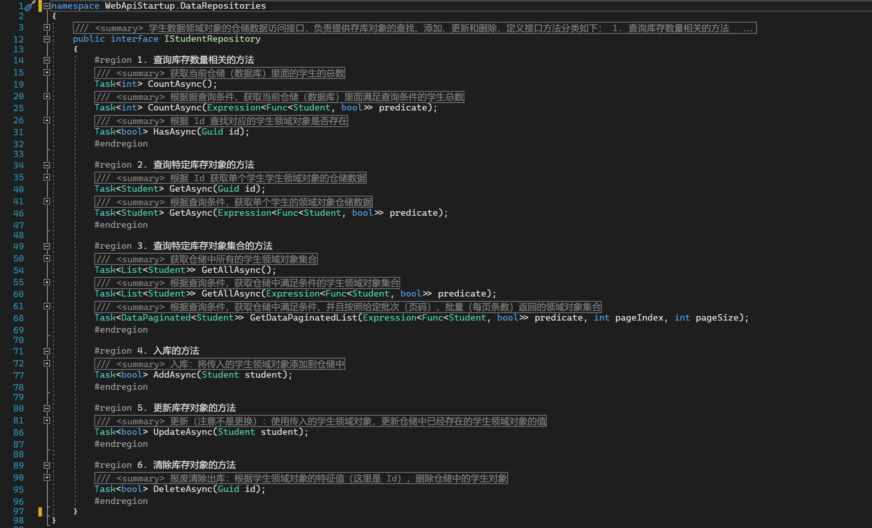
3.1. 数据领域对象处理：仓储数据访问方法接口
Notes:
每定义一个接口方法名称，其实就是定义一个算法的名称，事实上的算法实现，绝大多数情况下，都是借助开发平台的 SDK 接口或者方法进行二次整合实现的。

Slide 12
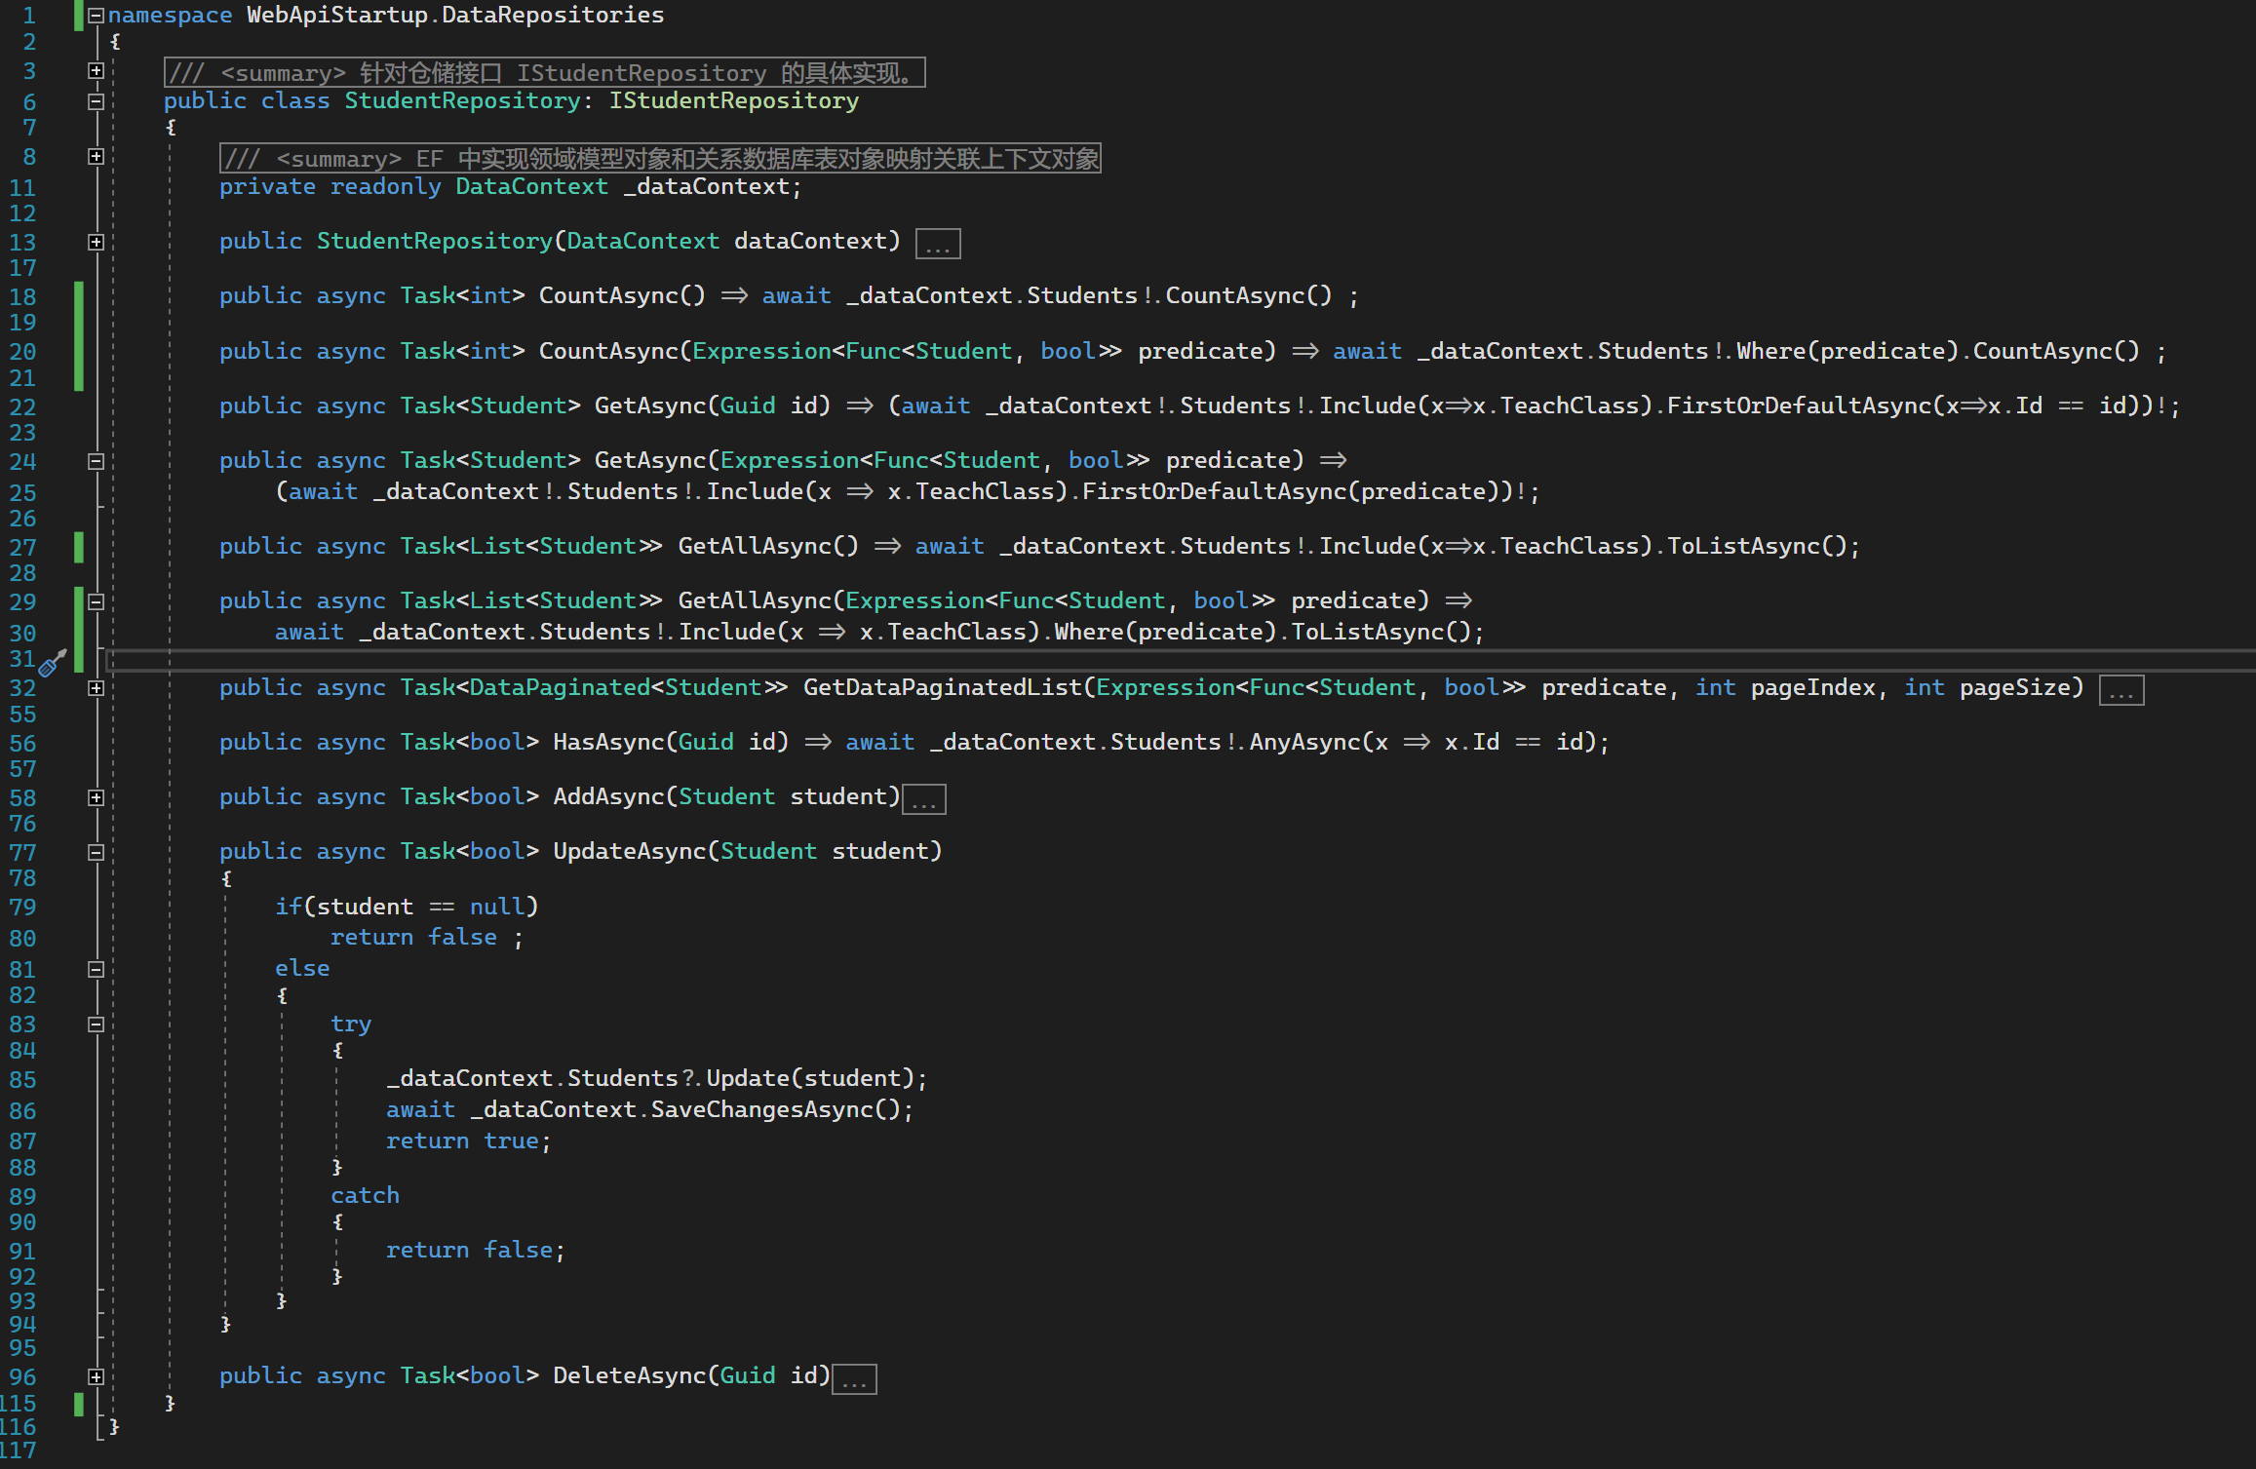
3.1.1. 使用 EF 实现接口方法
正常情况下，对于数据的持久化操作，都应该做捕获异常的处理，必要的时候，异常相关的信息还应该写到系统的运行日志中，以便在后期运维的时候检查。

Slide 13
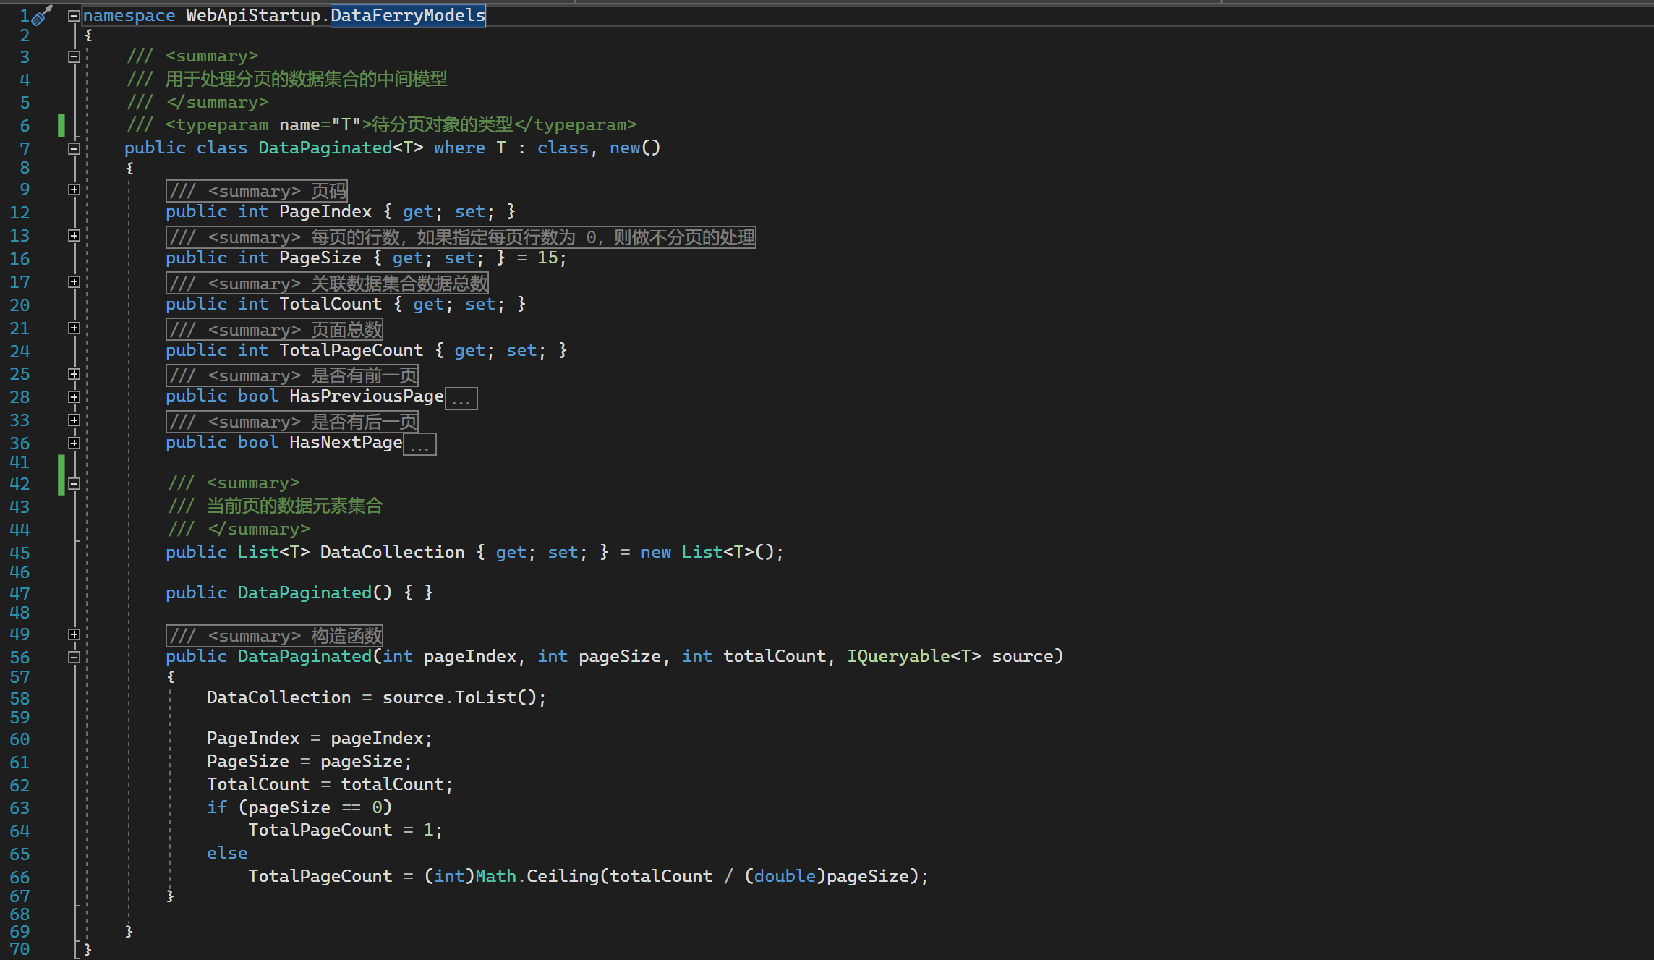
3.1.2. 用于承载或者摆渡分页对象集合的一般设计

Slide 14
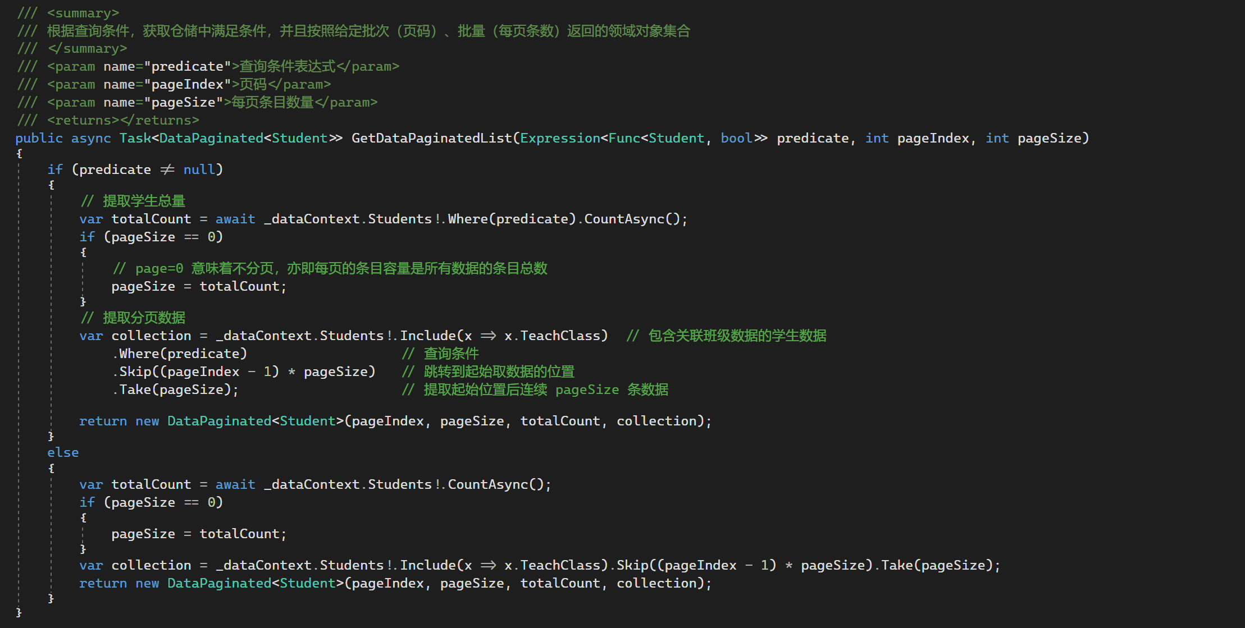
3.1.3. 仓储服务中的数据领域对象分页条目集合的实现设计

Slide 15
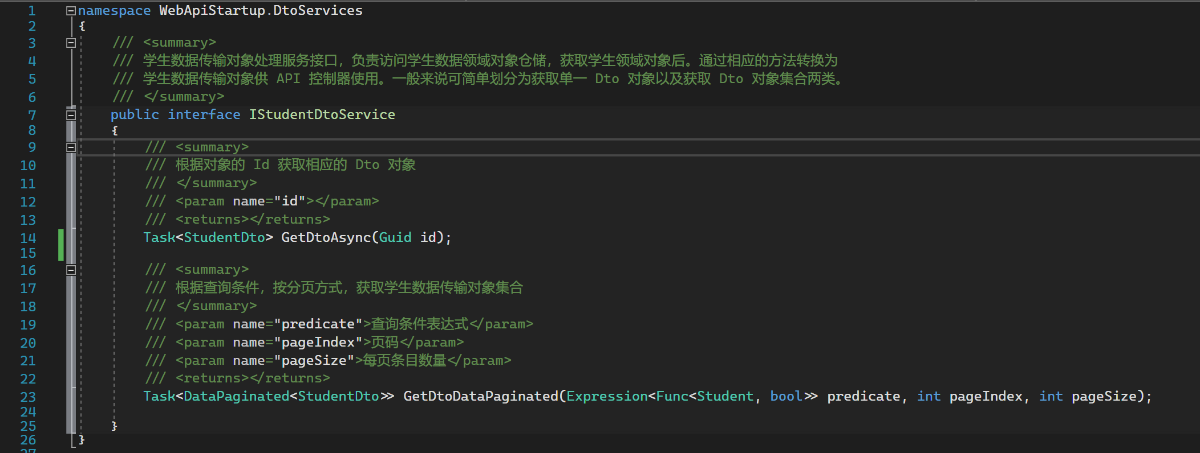
3.2. 数据传输对象处理服务

Slide 16
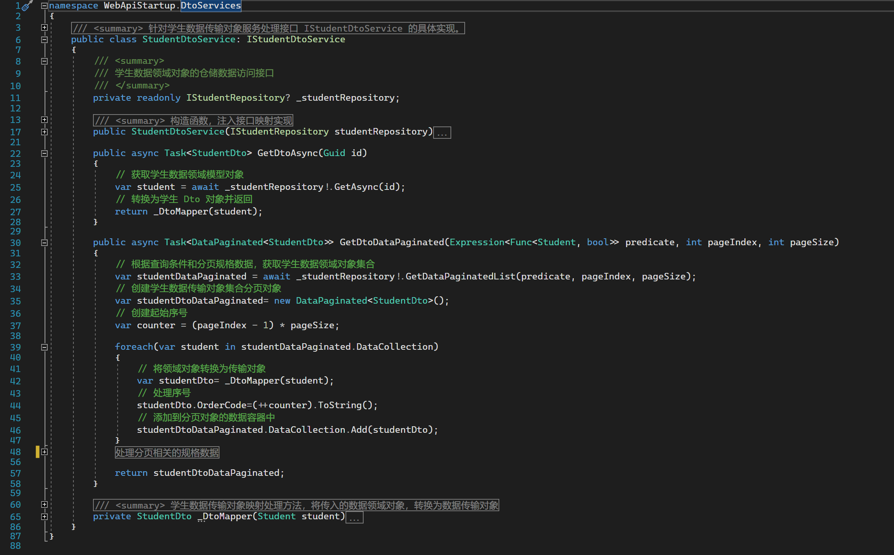
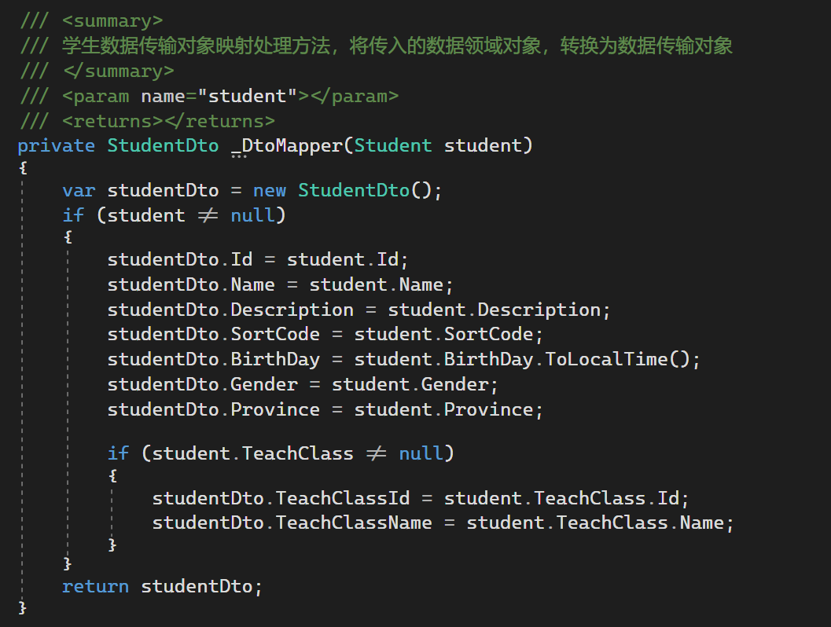
3.2.1. 数据传输对象处理服务的具体实现设计

Slide 17
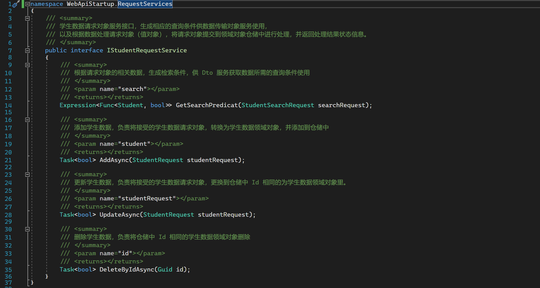
3.3. 数据请求对象处理服务

Slide 18
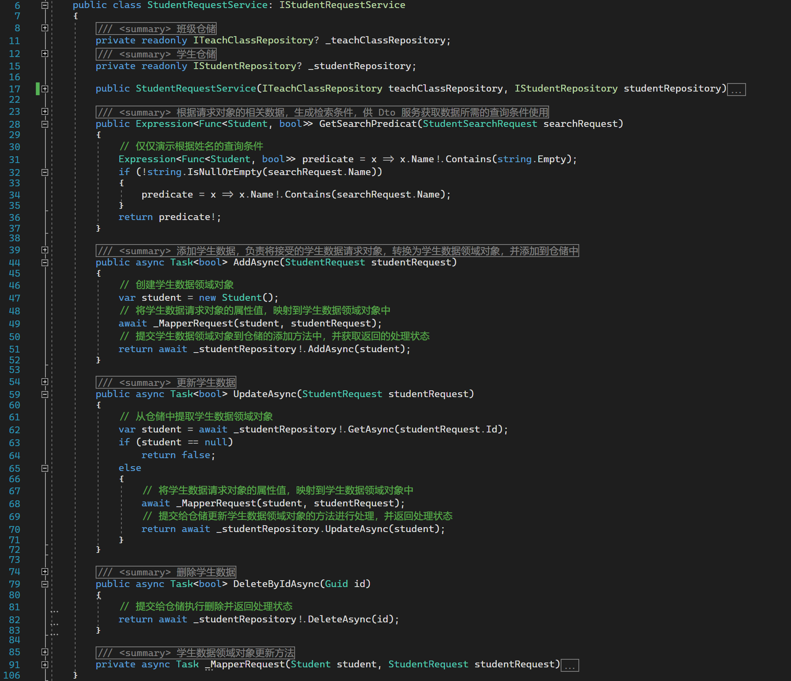
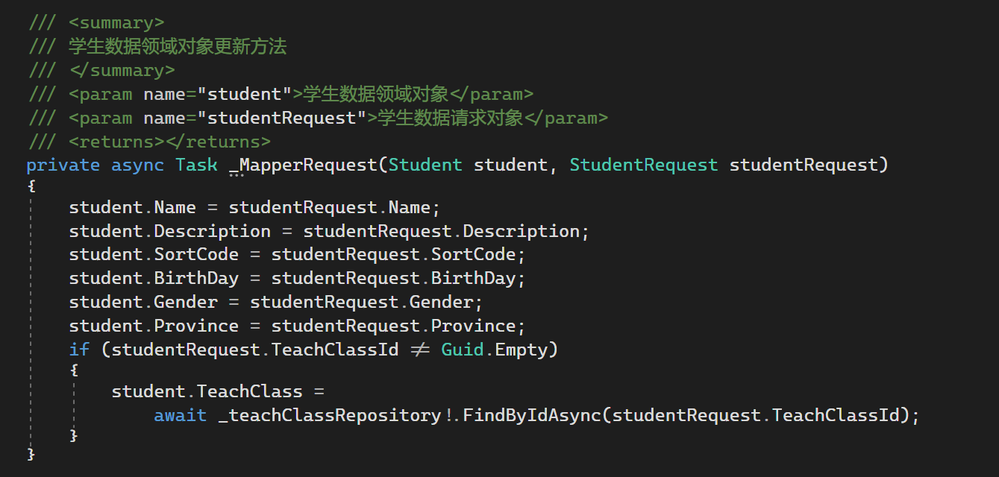
3.3.1. 数据请求对象处理服务的实现设计

Slide 19

3.4. 简单总结
Notes:
在设计架构相对稳定的情况下，数据模型的分析（包括领域对象模型、传输对象模型、请求对象模型）才是最基本的设计，

Slide 20
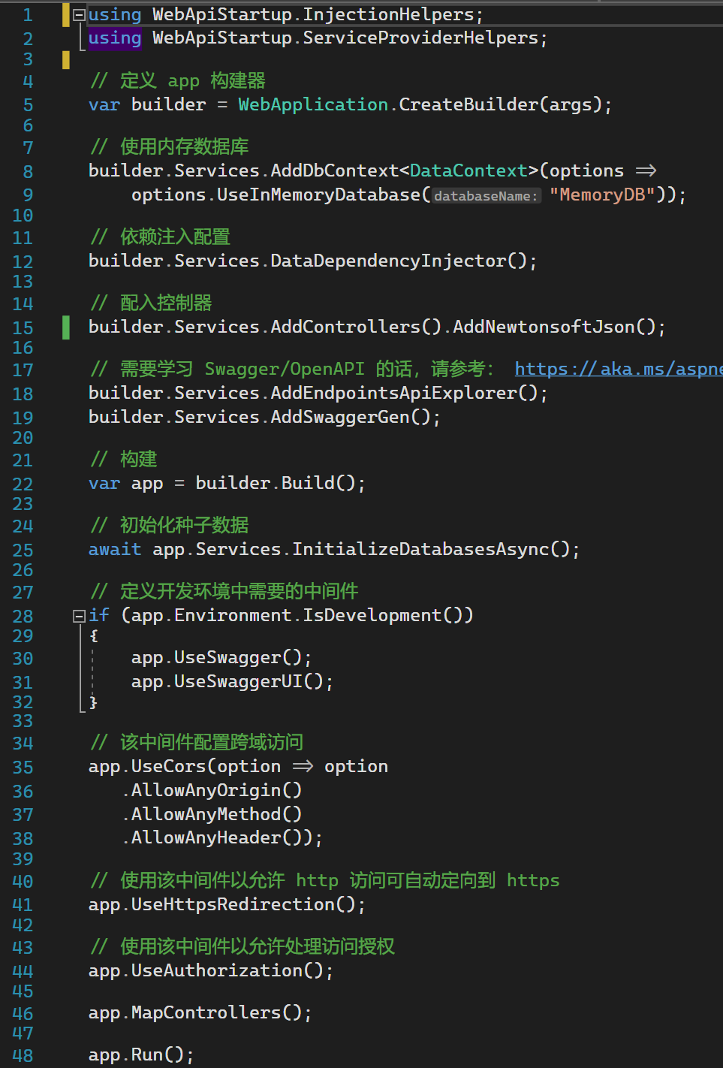
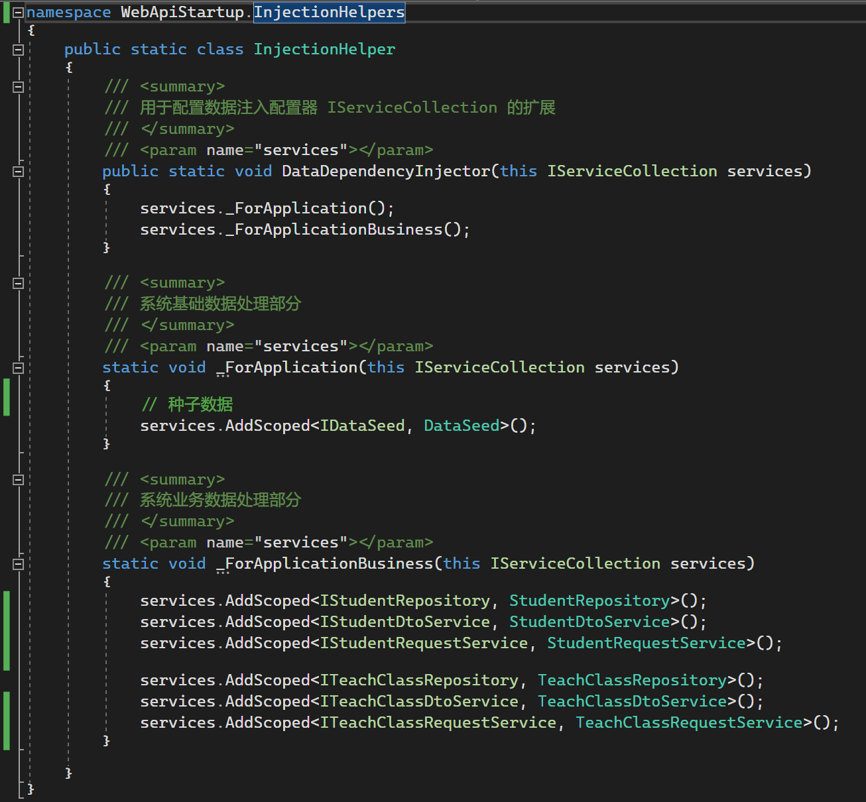
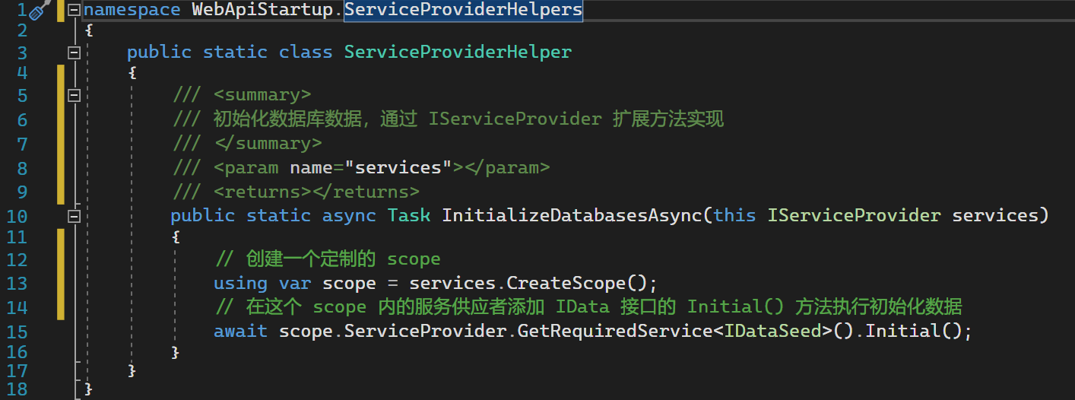
3.5. 示例应用运行配置的简要说明

Slide 21

课程练习
根据课程引导资料，在学员自选课题中，选取一组类似 学生—班级 这样具有关系的两组数据，分别编写前后端代码文件，调试运行。

Slide 22
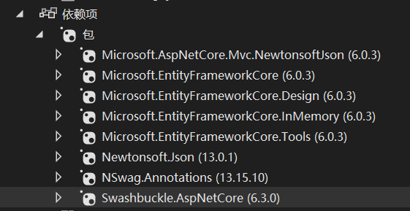
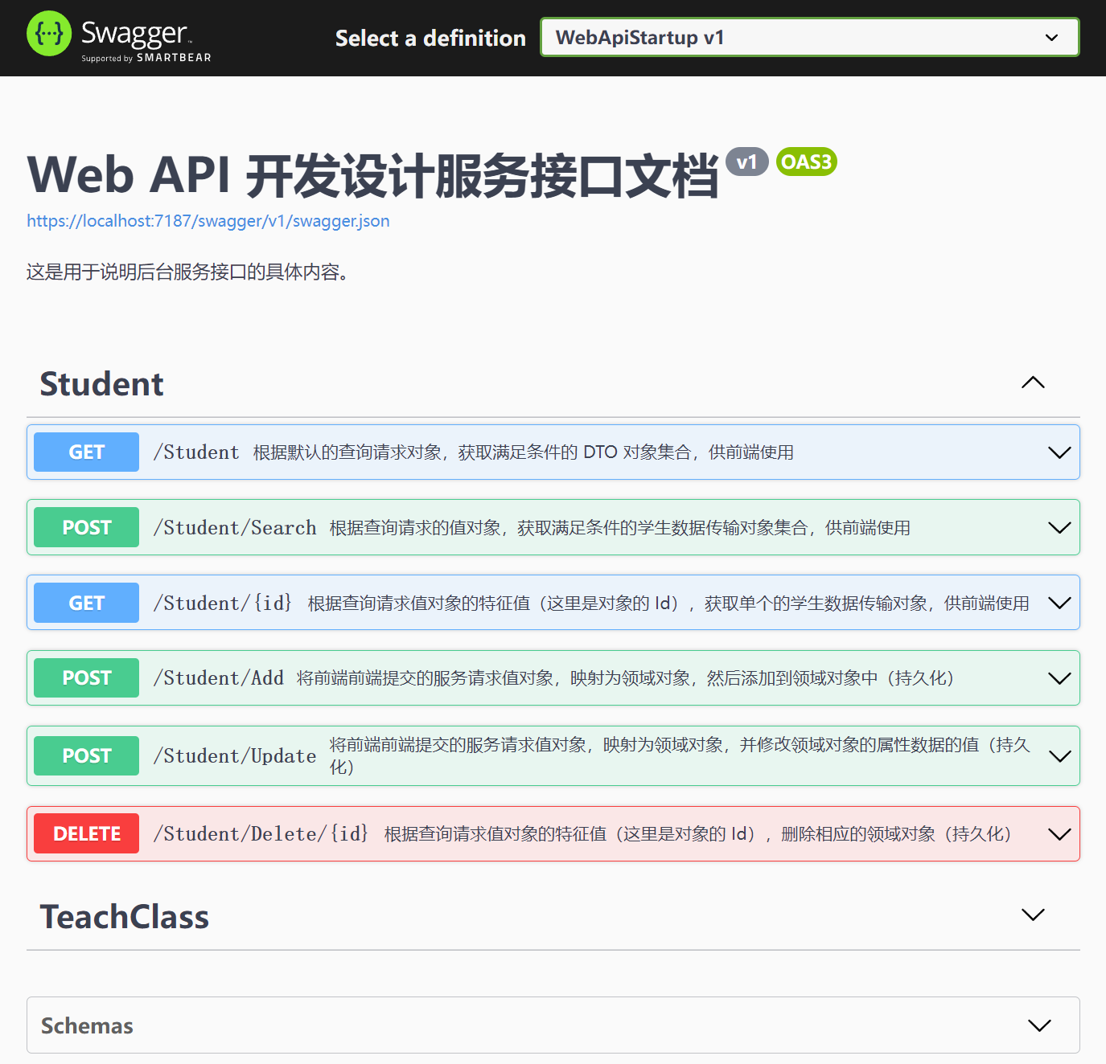
4. 使用 Swagger 和 Open API 文档化 Web API

Slide 23
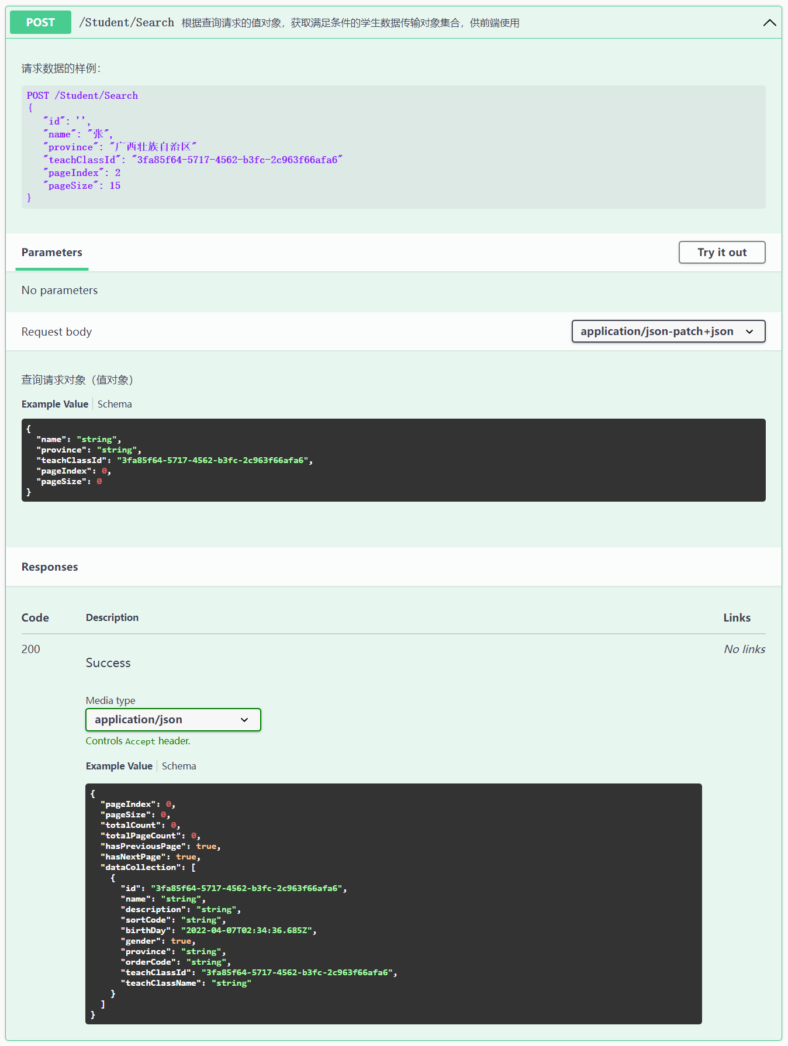
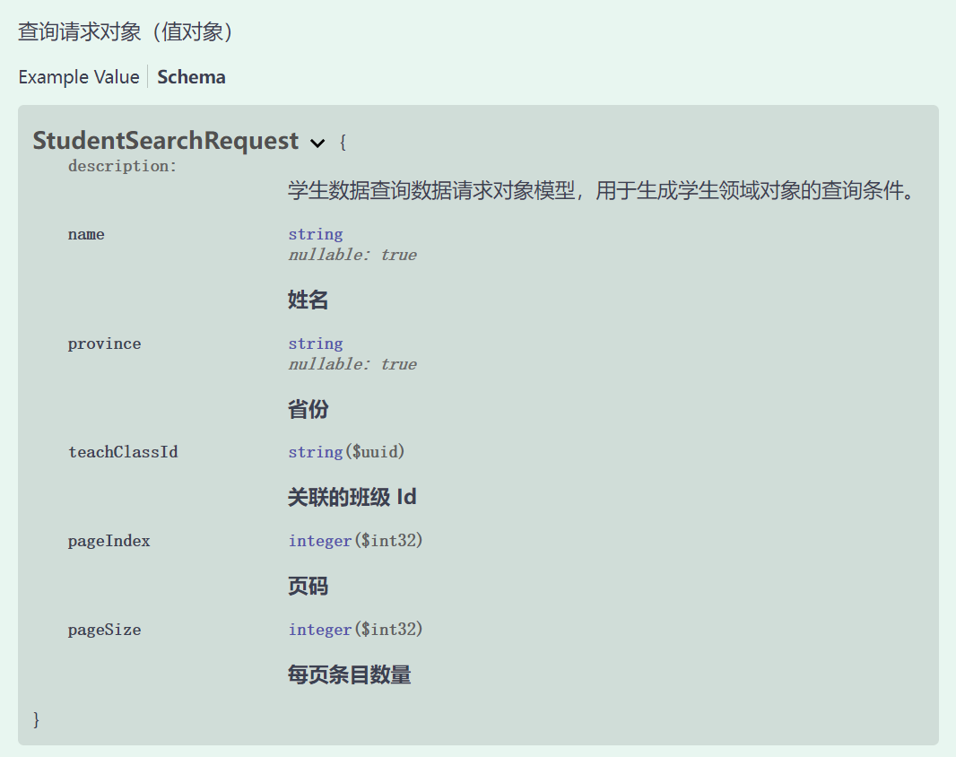
4.1. API 文档内容说明
路由
传入的参数（数据请求对象）
响应的代码
成功后返回的结果，json 格式化之后的数据传输对象

Slide 24
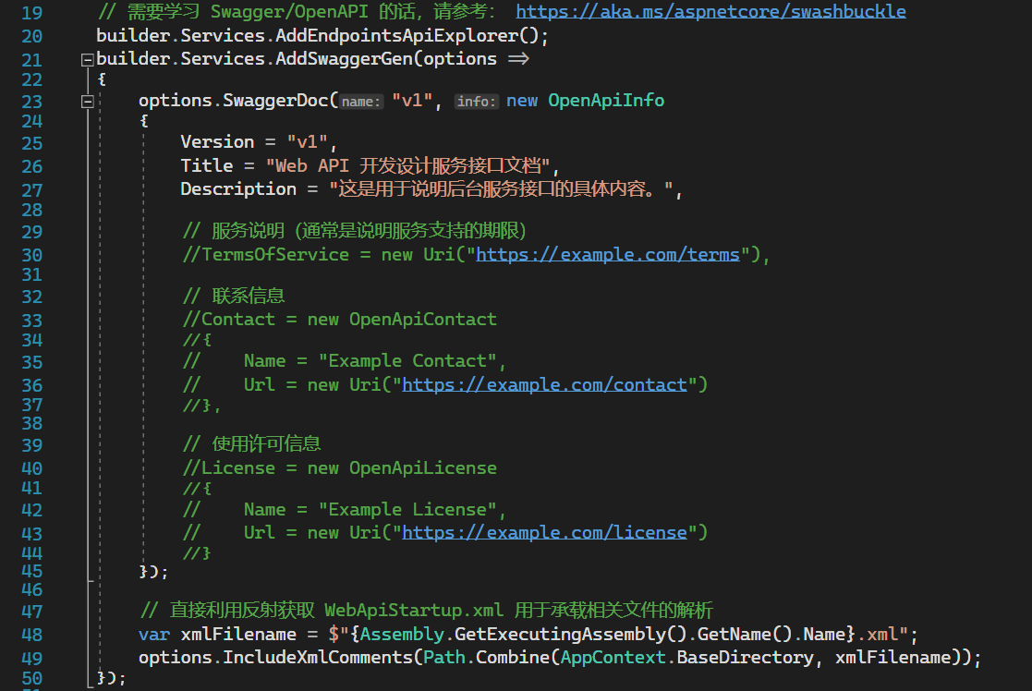
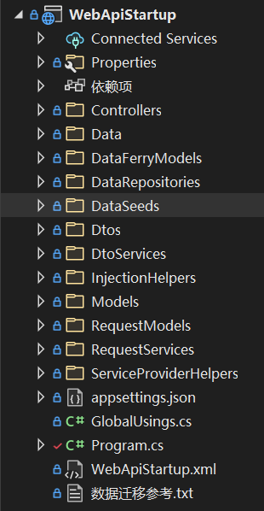
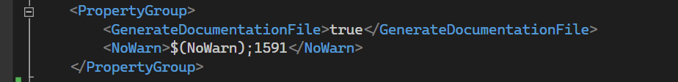
4.2. Swagger 文档的常规个性化配置
还需要在 WebApiStartup.csproj 项目文件中添加以下内容

Slide 25
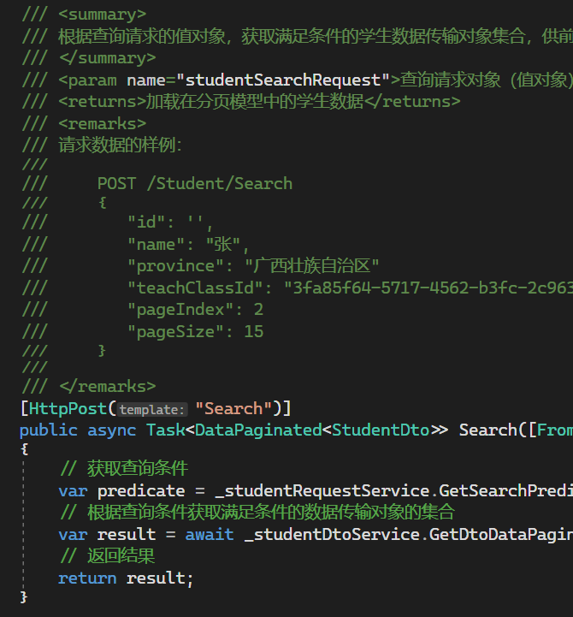
4.3. API 文档内容的来源

Slide 26
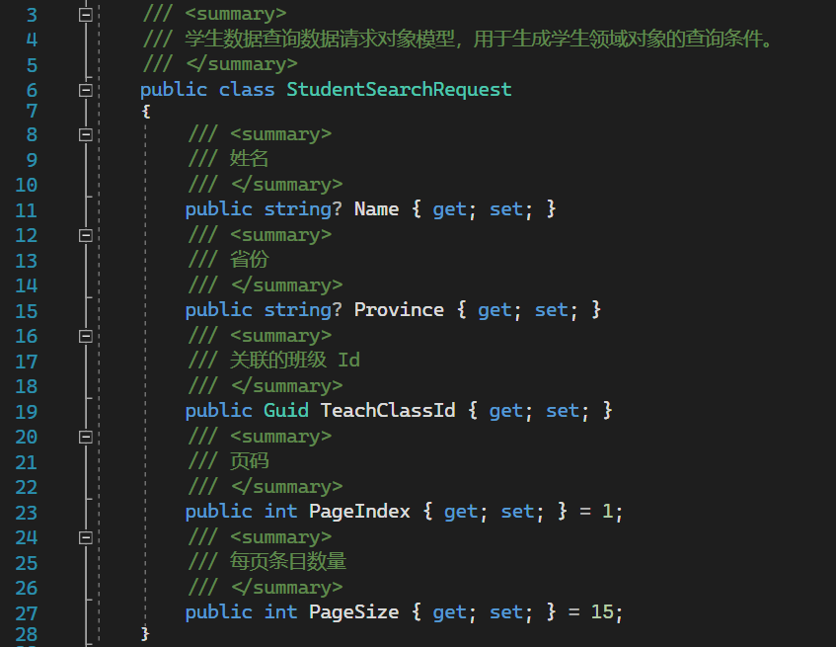
4.4. 数据 Schema

Slide 27
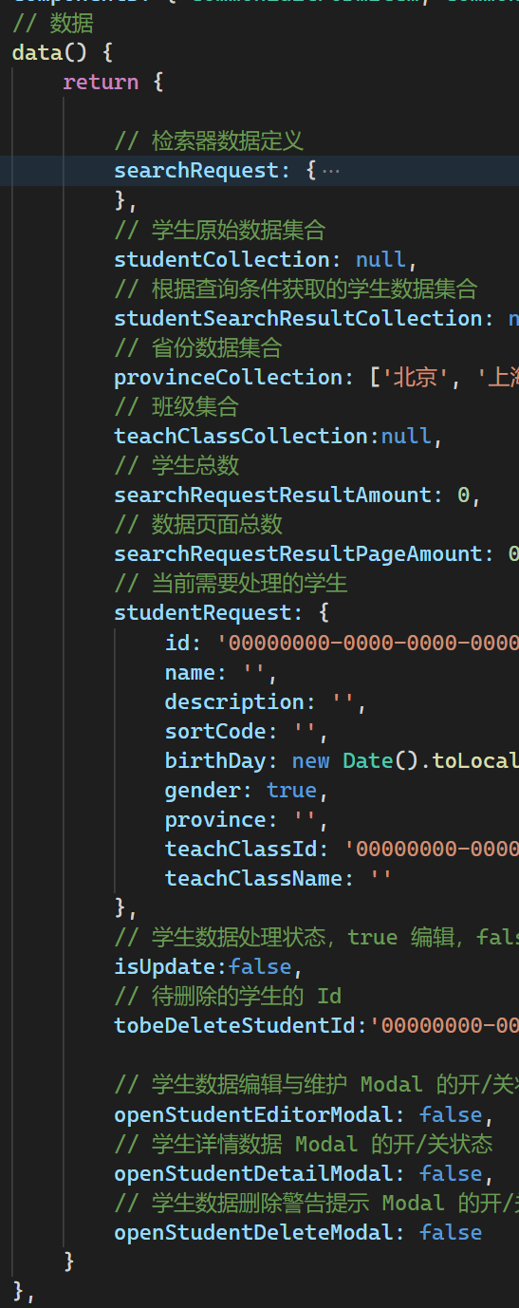
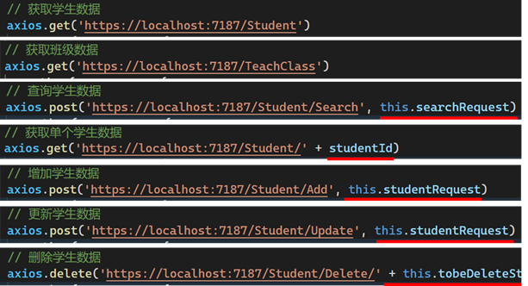
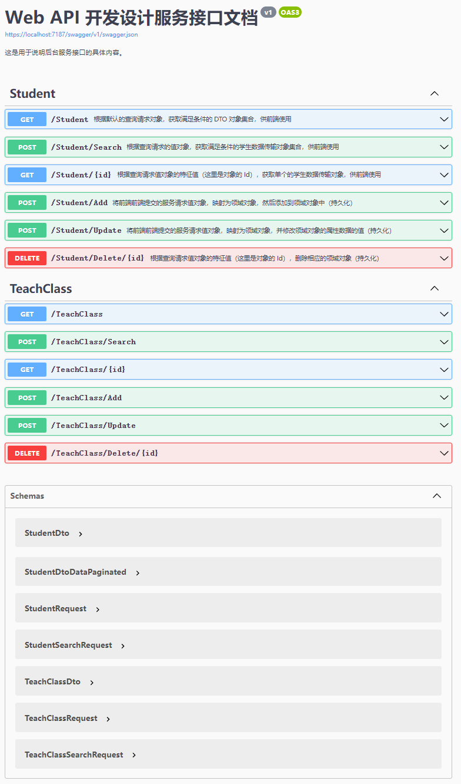
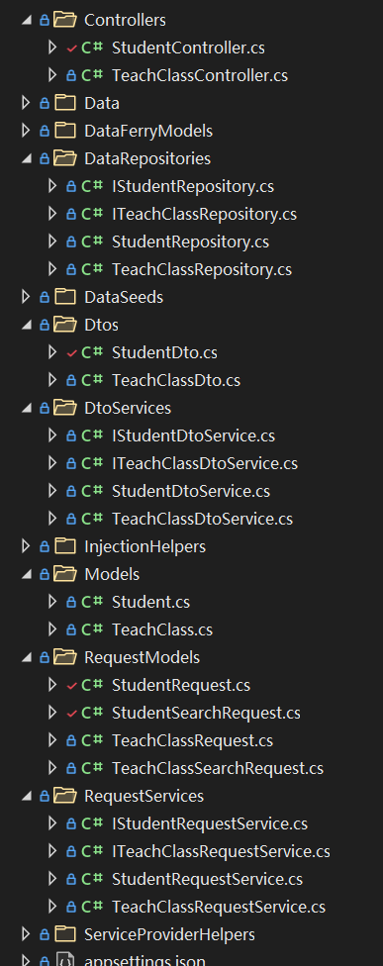
5. 开发任务分解与前后端协同开发的常规做法
8
5.1
5.2
定义访问：两端的路由以及传值需要保持一致，包括名称和内容结构！
2
2
6.1
6.2
1
定义数据：两端的数据定义需要保持一致，包括名称和内容结构！
1
3
4
7.1
7.2

Slide 28
6. 数据模型的分析和改进

Slide 29
尚有关于课程学习的问题？
Notes:
在“幻灯片放映”模式下，选择箭头访问相应链接。

